Slide 1
CHATBOT:
LA LIGNE ENTRE AVIS JURIDIQUE ET INFORMATION GÉNÉRALE
Conférence Legal.IT 2019

Slide 2
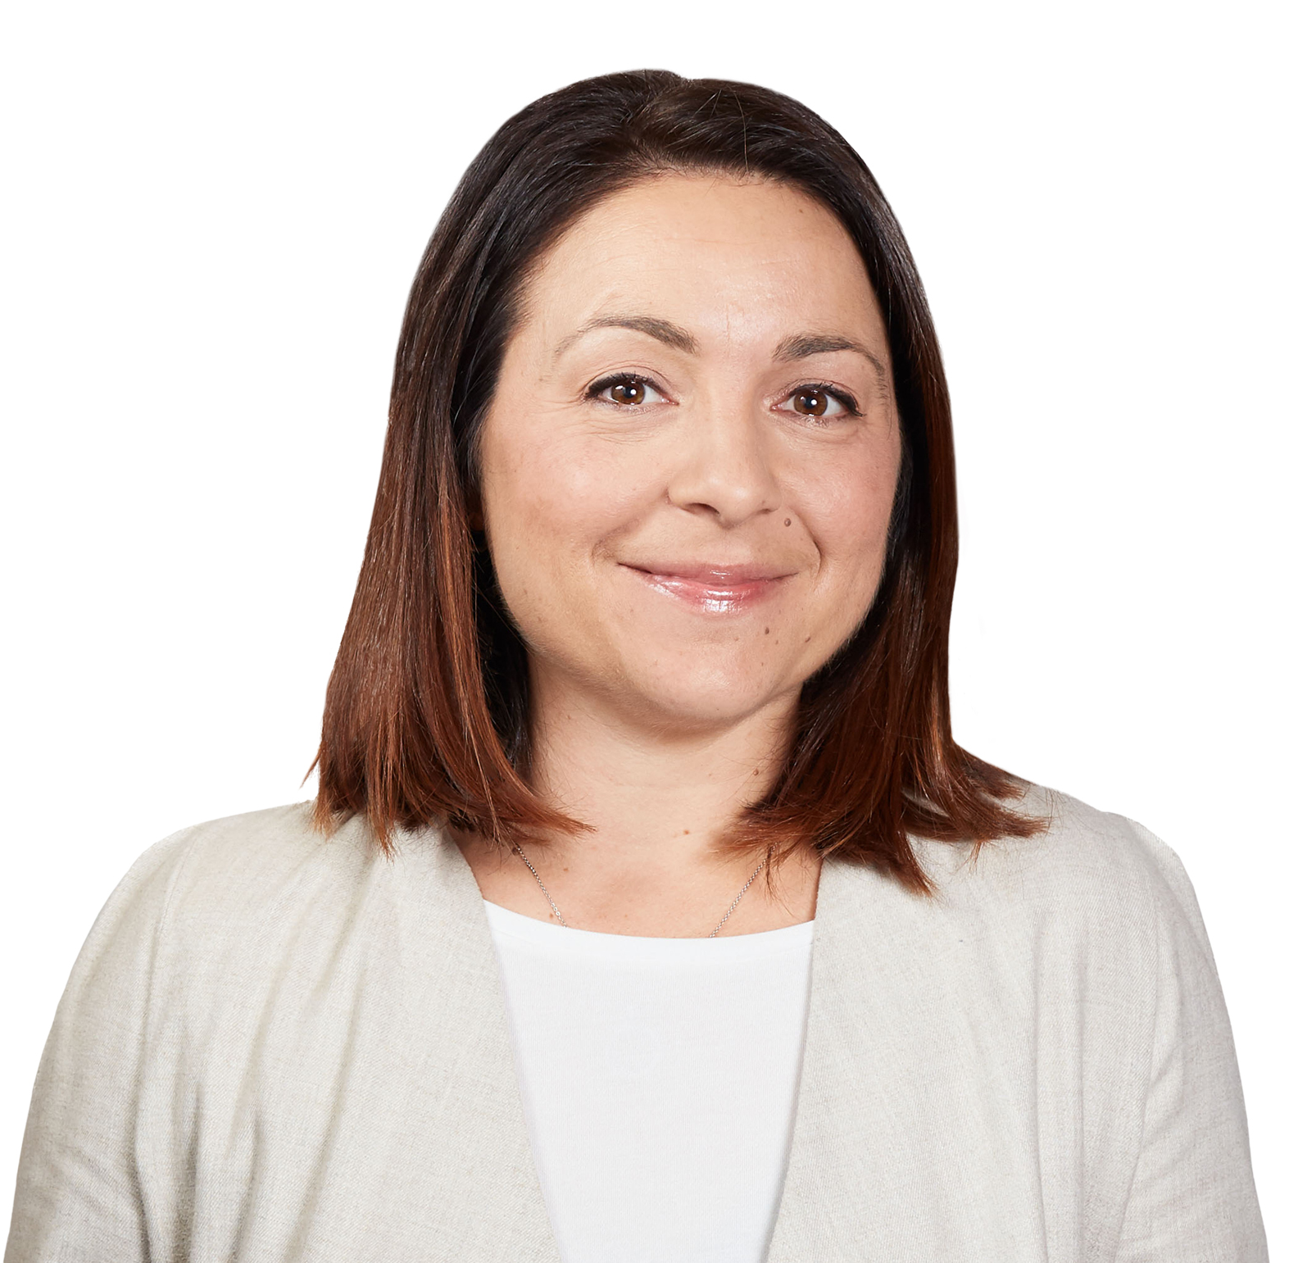
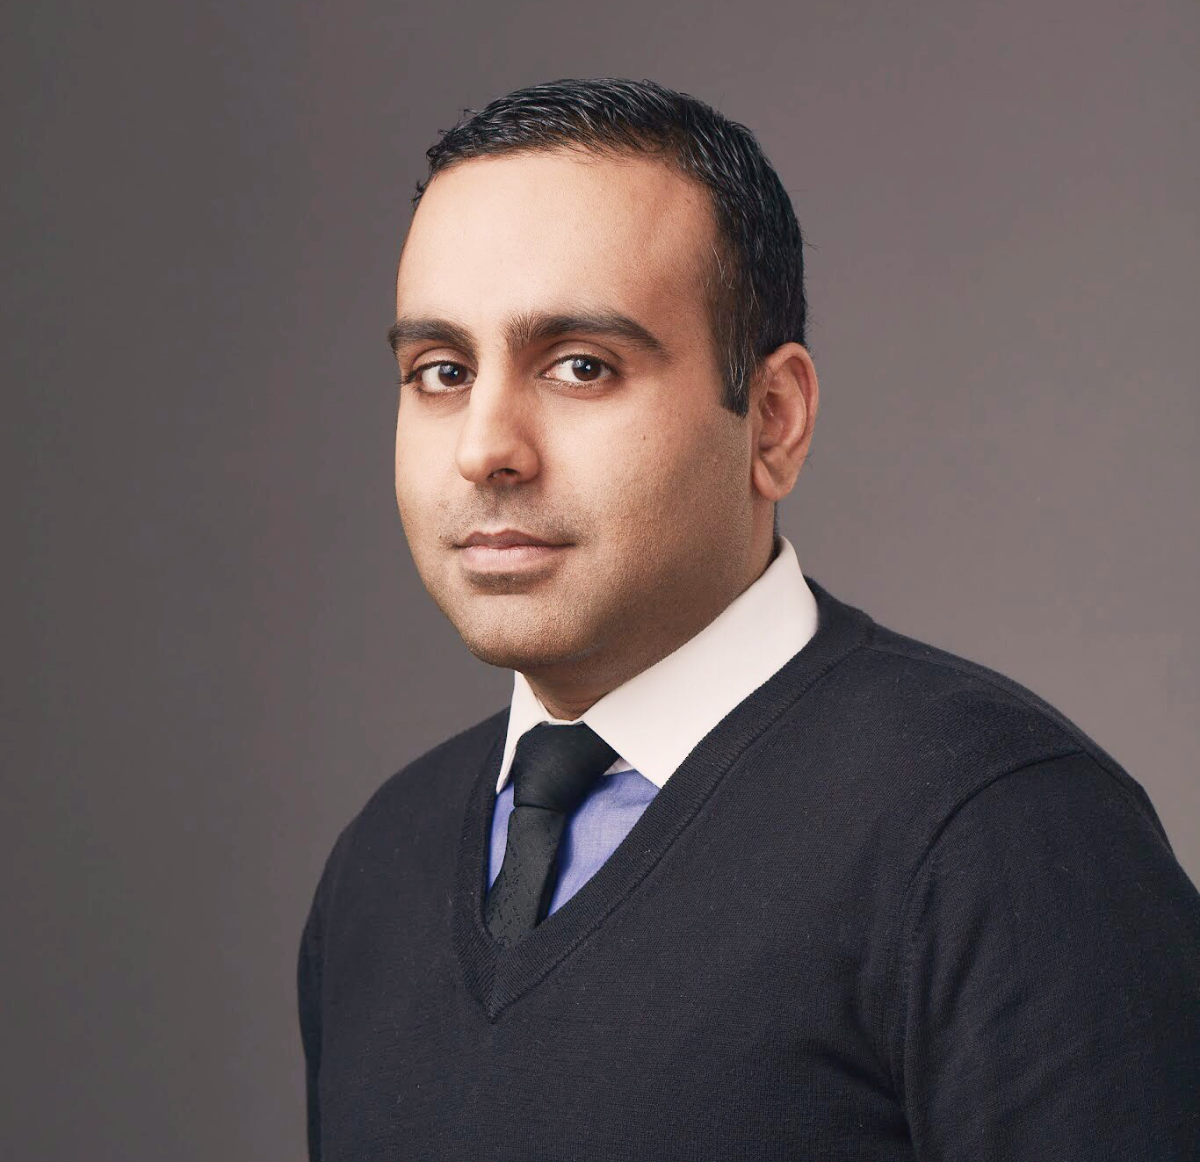
Nos conférenciers
Me Virginie Arbour-Maynard
Directrice exécutive, développement chez NOVAlex
Vijay Jeshang
Directeur des ventes chez Exeo Avocats

Slide 3
Introduction aux chatbots
Notes:
Un chatbot ou « agent conversationnel » est un programme informatique permettant de simuler une conversation. Ces conversations se font entre le chatbot et l’humain, que ce soit de façon verbale ou écrite. Cet échange de questions-réponses est couramment utilisé pour le service à la clientèle. Le meilleur exemple est lorsque vous vous connectez sur un site internet et qu’une fenêtre s’ouvre pour vous demander si vous avez besoin d’aide. Les chatbots ne sont pas nouveaux, le premier ayant été créé en 1966. Mais l’intelligence artificielle, l’analyse du langage naturel et l’apprentissage profond (« deep learning ») ont permis la création de chatbots qui s’améliorent au fil des conversations.
Parmi les bénéfices de ce type d’outil, on compte notamment:
Un service 24h/24
L’obtention de réponses instantanément
Des réponses à des questions simples
Parmi les défis actuels, on compte notamment:
La coopération des usagers! Certaines habitudes complexifient l’utilisation et le développement des chatbots, notamment le bavardage, les erreurs du langage ou changer d’idée en cours de route.
L’interprétation du langage – comprendre l’intention des usagers et les différentes nuances pour exprimer une même idée
La transition entre la conversation avec le chatbot et la prise en charge par un humain

Slide 4
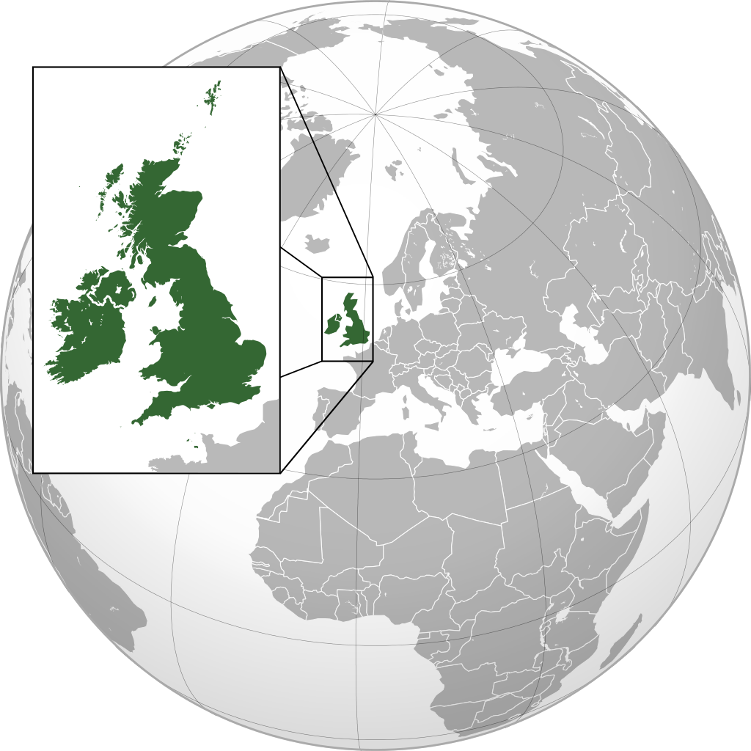
À travers le monde
INITIATIVE LANCÉE AU ROYAUME-UNI PAR JOSHUA BROWDER
Chatbot
DO NOT PAY
Notes:
Au Royaume-Uni: le chatbot « DoNotPay » qui a commencé comme une façon de contester les contraventions de stationnement. Le fondateur, Joshua Browder, a créé le chatbot afin de contester les dizaines de contraventions de stationnement qu’il avait accumulées quand il avait 18 ans. Les services offerts par le chatbot ont depuis évolué et couvrent notamment les questions sur les livraisons tardives, les problèmes avec les compagnies aériennes, les atteintes à la protection des données, les demandes d’asile et les congés de matérnité. Ces services, gratuits, sont accessibles au Royaume-Uni ainsi qu’aux États-Unis. L’idée n’est pas de créer de nouveaux droits, mais plutôt d’éduquer les gens sur les droits qu’ils ont déjà.

Slide 5
À travers le monde
INITIATIVE LANCÉE EN AUSTRALIE PAR LE CABINET NORTON ROSE
chatbot
PARKER
Notes:
Le cabinet Norton Rose a lancé un chatbot nommé Parker, initialement créé pour répondre à un changement majeur concernant la législation australienne en matière de protection des données. Il a ensuite évolué afin d’aider les clients de pays tiers à l’Union européenne à déterminer si le RGPD s’applique à leur entreprise et quelles activités sont couvertes par les règles.

Slide 6
À travers le monde
INITIATIVE LANCÉE EN AUSTRALIE PAR L’ÉQUIPE DE ADRIAN CARTLAND CHEZ CARTLAND LAW, EN COLLABORATION AVEC D’AUTRES EXPERTS JURIDIQUES
chatbot
AILIRA

Slide 7
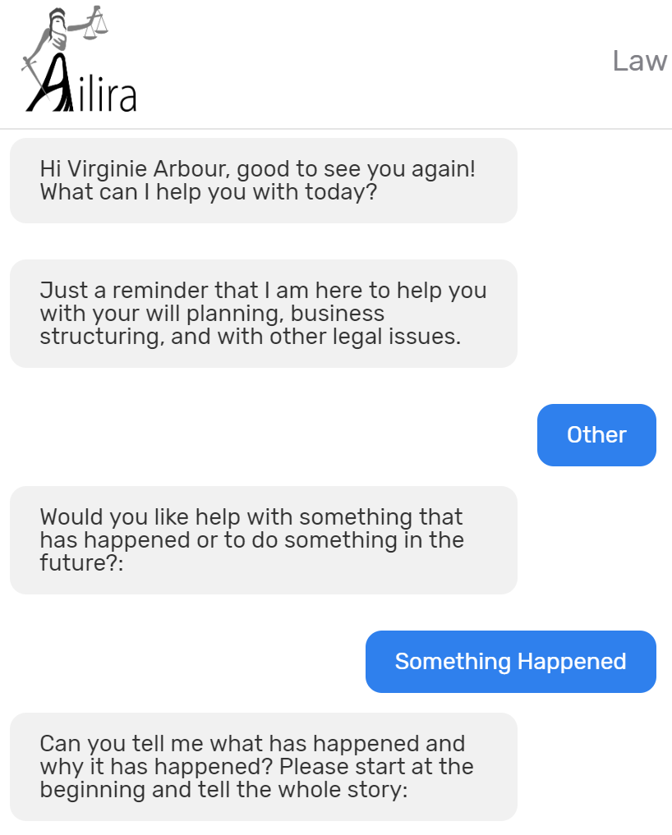
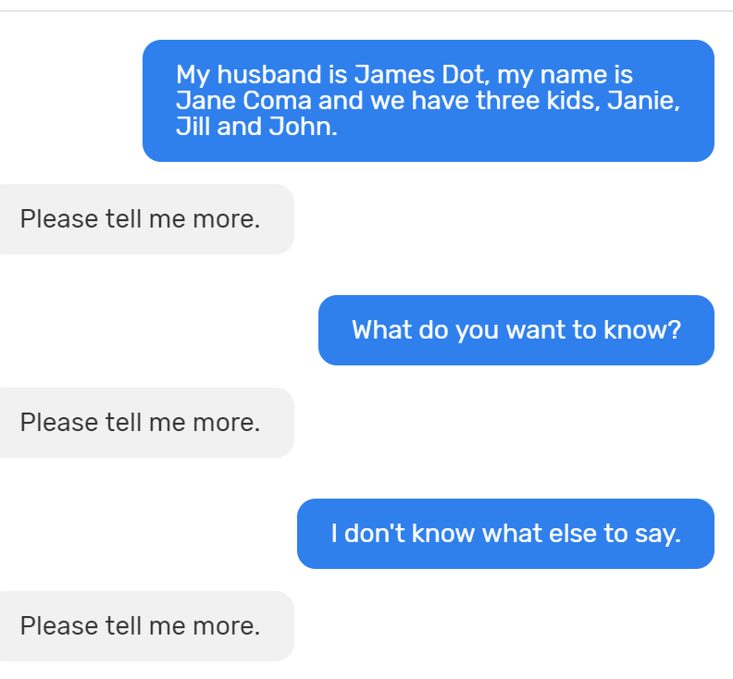
À travers le monde - ailira

Slide 8
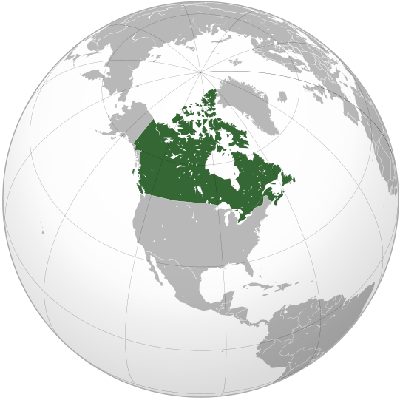
À travers le monde
INITIATIVE LANCÉE AU QUÉBEC PAR LE LABORATOIRE DE CYBERJUSTICE DE MONTRÉAL
chatbot
JUSTICEBOT
Notes:
Au Québec, le Laboratoire de cyberjustice de l’Université de Montréal travaille sur un chatbot juridique nommé JusticeBot (https://www.cyberjustice.ca/justicebot/) en collaboration avec plusieurs intervenants dont la Régie du logement pour « aider les justiciables à comprendre le droit et à les guider parmi les nombreuses procédures judiciaires ». L’outil est conçu pour les locataires et propriétaires qui souhaitent résilier un bail dans la province de Québec. Le Barreau du Québec agit comme observateur du projet – il est intéressant de souligner que l’utilité de ce bot est très ciblé et que le but de l’outil est d’aider le contribuable en rendant accessible l’information pertinente à son cas. Ce projet implique des agents de la RdL, des avocats de l’aide juridique, une 30aine d’étudiants en droit et se fait également en partenariat avec 2 centre de recherches aux E-U. Ils ont pu intégrer près d’un million de décisions sur des questions très précises. Ils utilisent notamment l’intelligence artificielle et le « natural language processing » (« Traitement automatique du langage naturel »).

Slide 9
Présentation du chatbot iva – exeo avocats

Slide 10
LA NOTION D’AVIS JURIDIQUE
Article 128. 1. a) de la Loi sur le Barreau (RLRQ, c. B-1)
« 128. 1. Sont du ressort exclusif de l'avocat en exercice ou du conseiller en loi les actes suivants exécutés pour le compte d'autrui :
a) donner des consultations et avis d'ordre juridique; »
Notes:
https://www.barreau.qc.ca/media/1108/avis-opinion.pdf
Barreau d’Abitibi-Témiscamingue c. Guidon: « Ainsi les dictionnaires définissent le mot « avis » comme étant « ce que l’on pense et aussi ce que l’on exprime sur un sujet. V. Jugement, estimation, opinion, pensée, sentiment, vue (point de vue) […] Ce sont là des synonymes qui nous montrent qu’un avis, c’est plus qu’un renseignement ou qu’une information : cela requiert qu’on donne une opinion, ou un point de vue ou qu’on exprime sa pensée sur un sujet sur lequel il peut y avoir plusieurs opinions différentes. »
Donner une information juridique (Permis pour les non avocats): Si la réponse se limite à référer l’interlocuteur aux dispositions législatives et réglementaires qui sont susceptibles d’être pertinentes sur un sujet donné, il s’agira d’une information juridique.
Donner un avis juridique (Réservé aux avocats en exercice et aux conseillers en loi): Si vous vous appuyez sur les faits particuliers soumis par l’interlocuteur pour qualifier une situation eu égard aux dispositions que vous estimez pertinentes et que vous donnez une opinion sur un sujet où il peut y avoir plusieurs opinions différentes, après avoir référé aux dispositions législatives et réglementaires applicables, il s’agira d’une consultation ou d’un avis d’ordre juridique.

Slide 11
L’ACCÈS À LA JUSTICE AU QUÉBEC
~45 % ont une perception négative des tribunaux (en partie causée par l’impression que le système judiciaire semble inaccessible)
69 % sont convaincus de ne pas avoir les moyens de prendre un recours devant le tribunal
Pour 87 %, les honoraires d’avocats sont l’empêchement principal
~ 30 % des parties se représentent seules en matière civile -monte à 50 % en matières familiales!
« Pour un système de justice en santé au Québec », Février 2018, Document préparé par le Secrétariat de l’Ordre et Affaires juridiques du Barreau du Québec

Slide 12
QUESTIONS DU PUBLIC

